Slide 1



TRƯỜNG TIỂU HỌC HÒA NGHĨA
CHÀO MỪNG
QUÝ THẦY, CÔ GIÁO VỀ DỰ GIỜ THĂM LỚP
Môn: Tiếng Việt - Lớp 2A
Giáo viên: Nguyễn Thị Mai Lan

Slide 2
BÀI 27: CHUYỆN QUẢ BẦU
Tiết 4

Slide 3
Nói và nghe: Kể chuyện Chuyện quả bầu

Slide 4
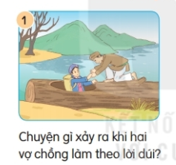
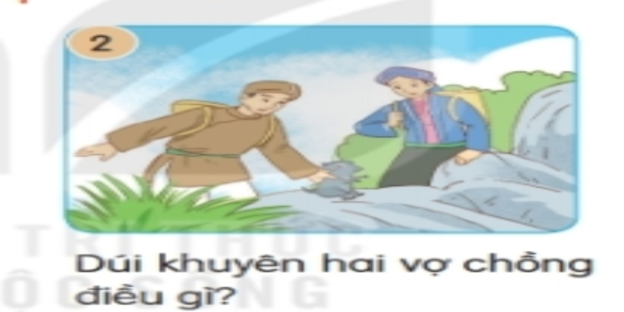
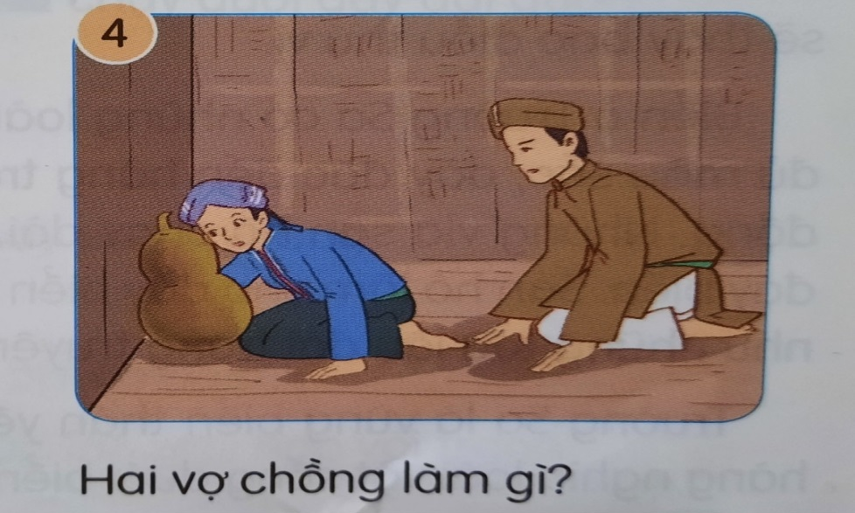
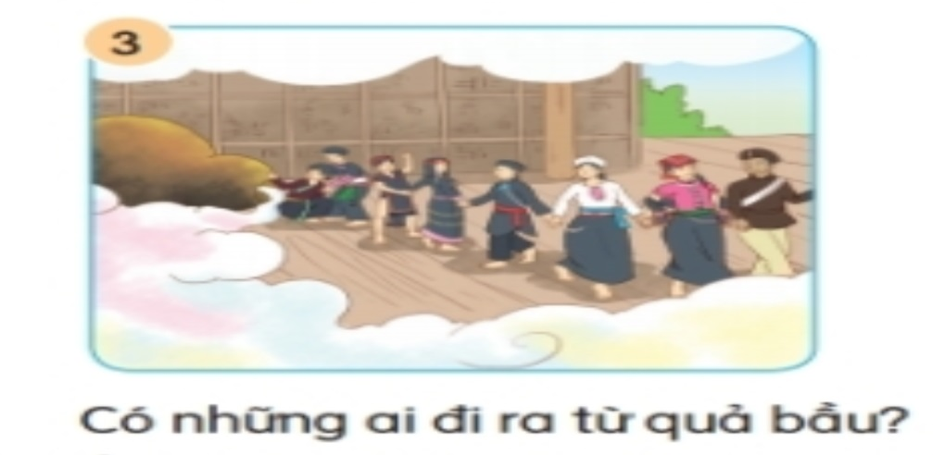
1. Dựa vào tranh và câu hỏi gợi ý, nói về nội dung của từng tranh.
Chuyện qủa bầu

Slide 5

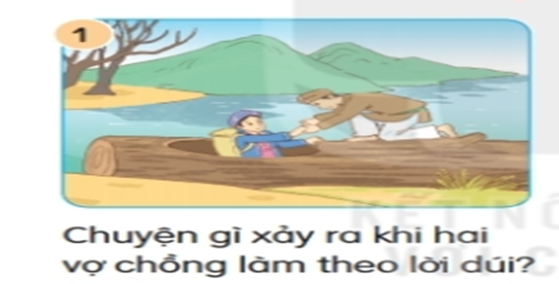
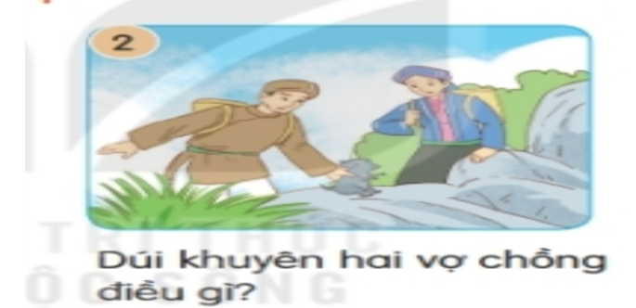
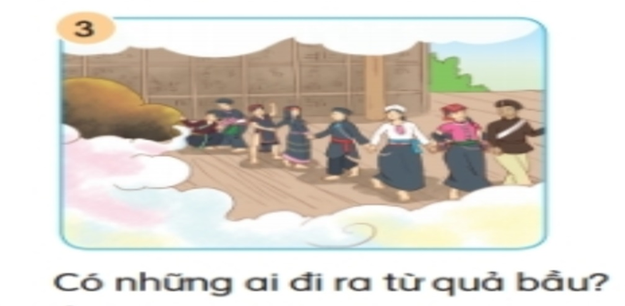
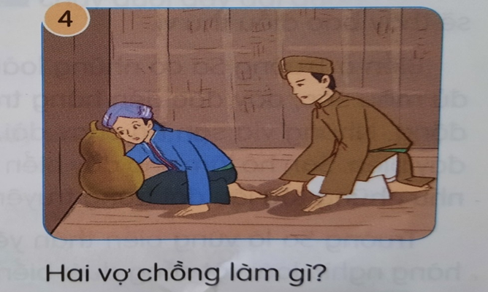
2. Sắp xếp các tranh sau theo trình tự của câu chuyện.

Slide 6
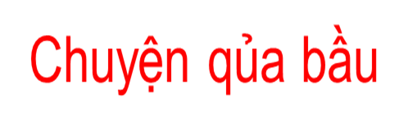

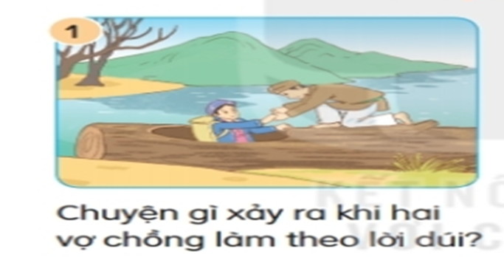


3.Kể lại từng đoạn câu chuyện theo tranh.

Slide 7
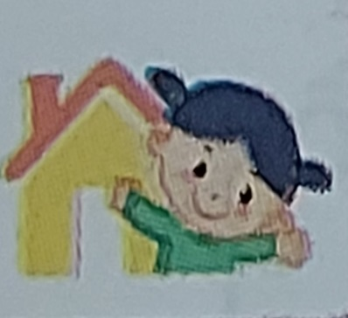
Hỏi người thân về tên của một số dân tộc thiểu số trên đất nước ta.

